Slide 1
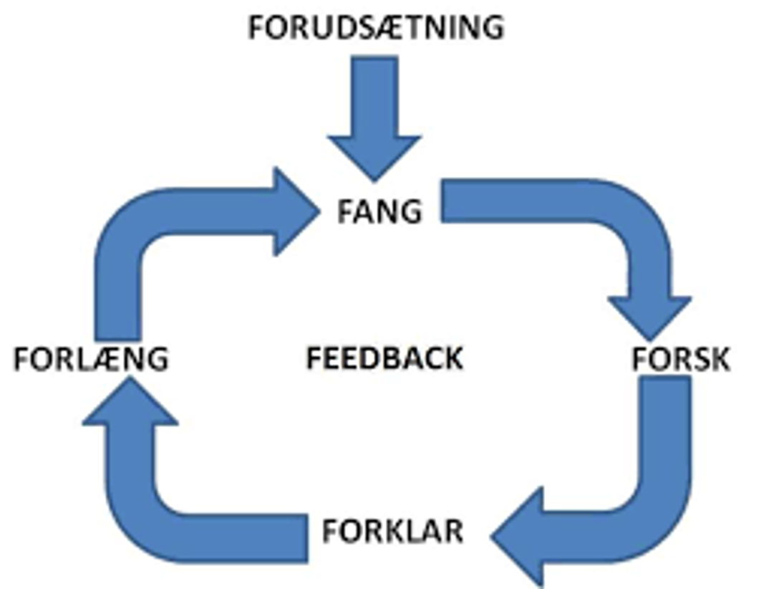
UBNU - UndersøgelsesBaseret NaturvidenskabsUndervisning.

Slide 2
UBNU - forklaret
Forudsætning
Elevernes forudsætninger undersøges, og fasen bruges til at spore eleverne ind på emnet. Giver læreren et overblik over elevernes forforståelse.
Fang
En konkret anvendelse / undersøgelse / problem der kan fange elevernes opmærksomhed, og der kan fungere som omdrejningspunkt for samtale.
Forsk
Eleverne undersøger selv begreber, fænomener, sammenhænge, samler observationer og prøver at komme forklaringer.
Forklar
Eleverne starter med at forklare, hvad de har observeret i grupper/plenum. Læreren kommenterer og motiverer.
Læreren har her også mulighed for at introducere nye begreber.
Forlæng
Perspektivering af emnet til andre områder hvor samme teori / fænomen / model findes eller bruges
Feedback
Løbende vejledning, opmuntring, motivering af elever fra lærerens side. Mulighed for at guide eleverne i en retning.
Notes:
Frustration + frikvarter ☺

Slide 3
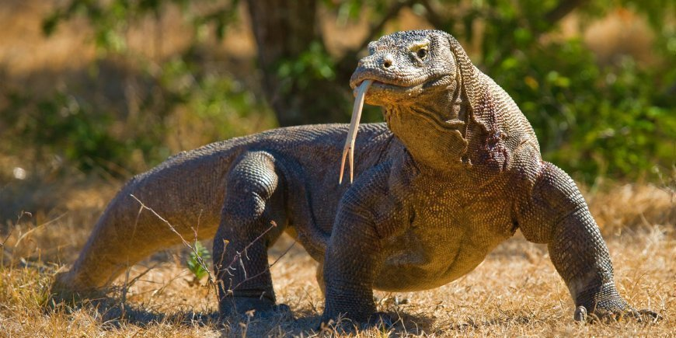

Slide 4
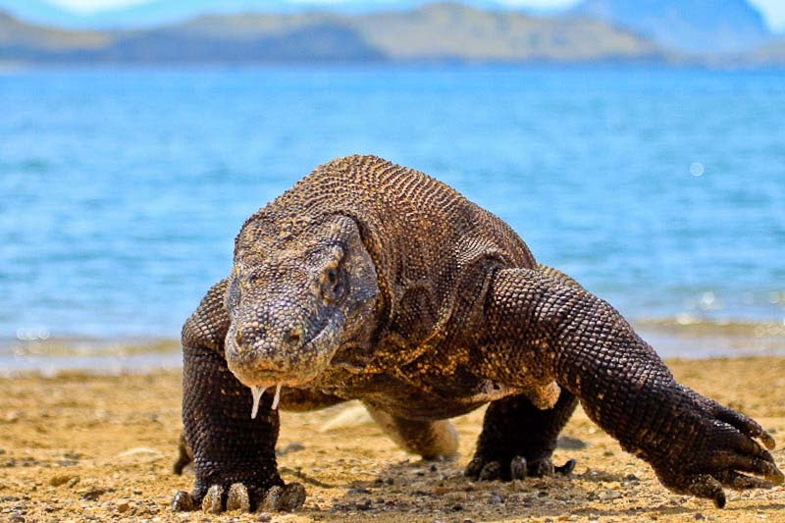
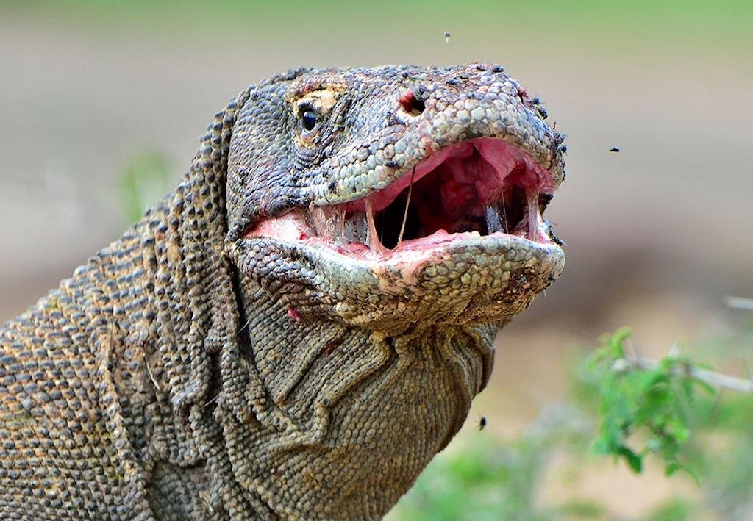
Komodovaraner
Verdens største varanart
  165 kg - 3 m
Rovdyr med god lugtesans og er kendt for at angribe mennesker.
Dødeligt giftigt bid!
Bakteriecocktail i munden?
Notes:
https://www.pnas.org/doi/full/10.1073/pnas.0810883106 (2009), https://www.uq.edu.au/news/article/2013/06/fear-of-komodo-dragon-bacteria-wrapped-myth

Slide 5
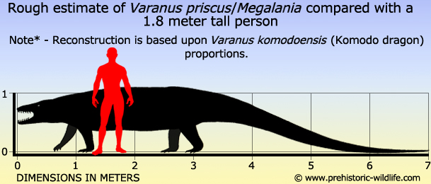
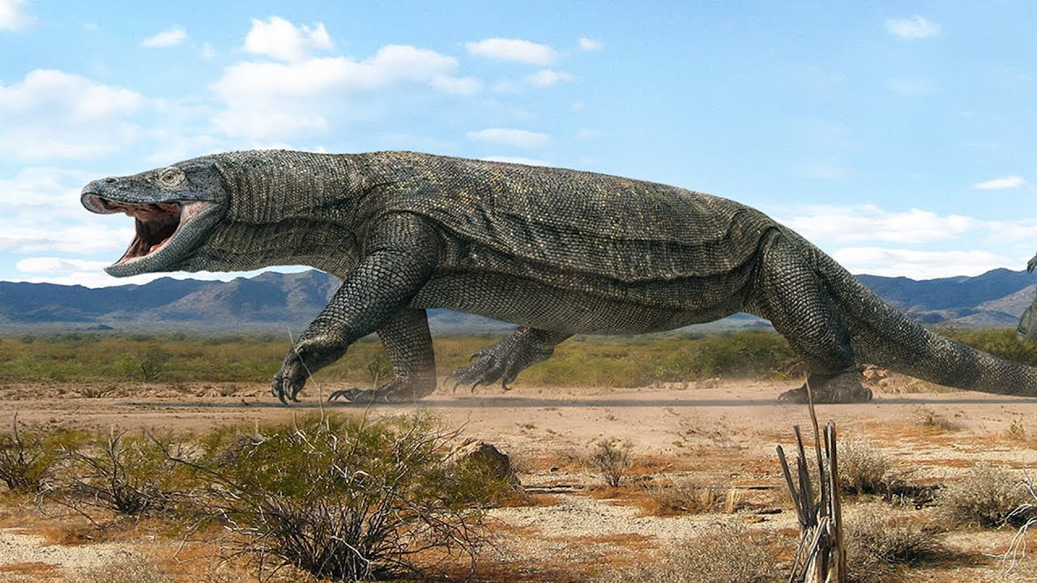
Megalania -
verdens største giftige dyr

Slide 6
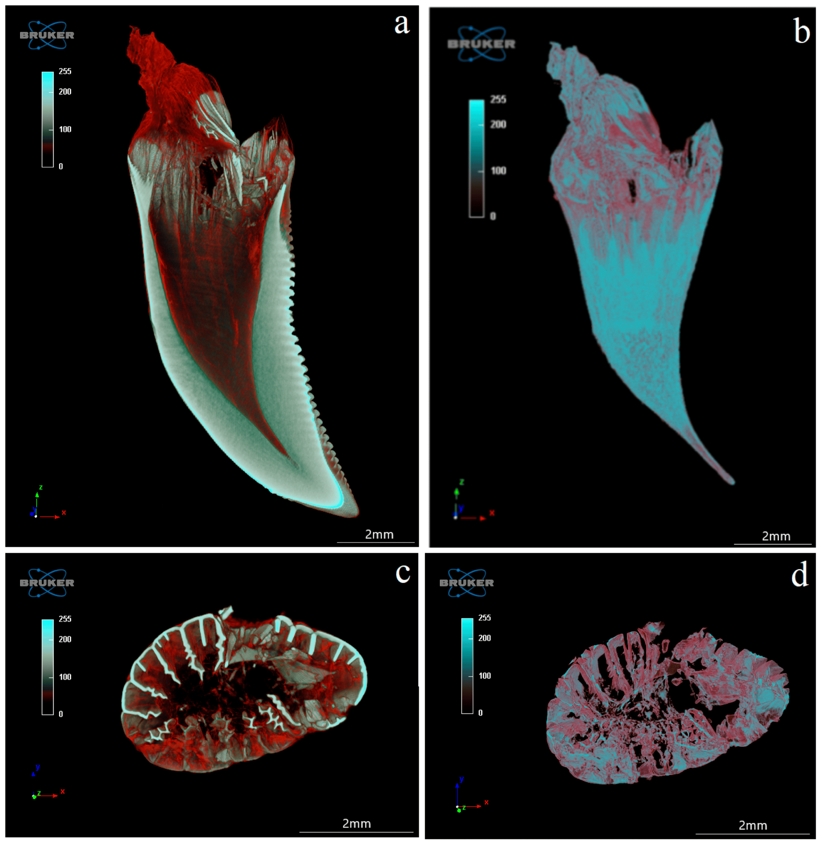
Giftkirtler i underkæben
Giftkirtler i underkæben med udførselsgange ved tænderne.
Giften forhindrer blodstørkning og sænker blodtrykket, så byttet går i chok.

Slide 7
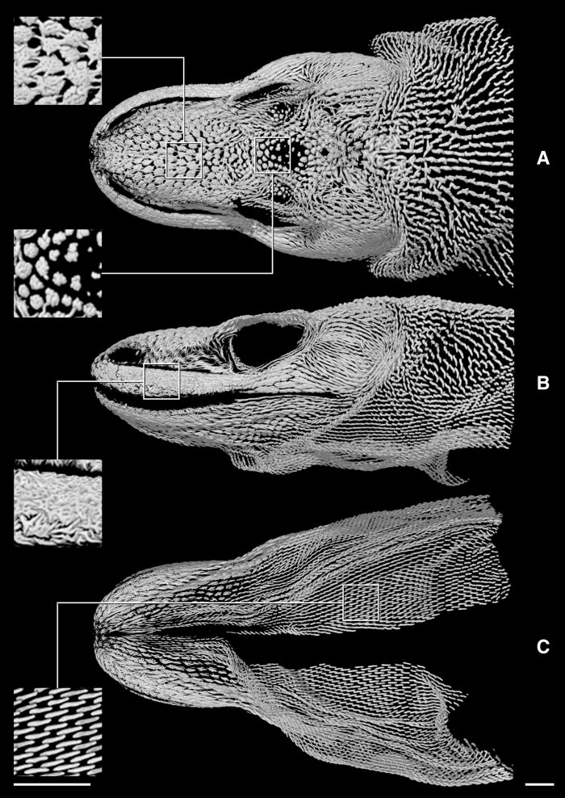
Brynje af knogler
Udvikles først hos de voksne individer (8-9 år gamle)
Indtil da holder de til i træer for at undgå konflikter

Slide 8
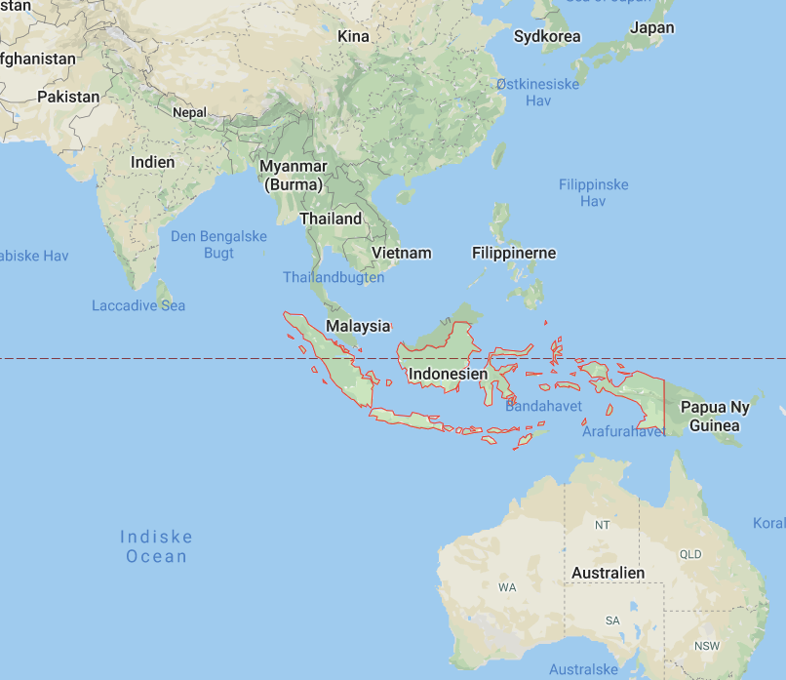
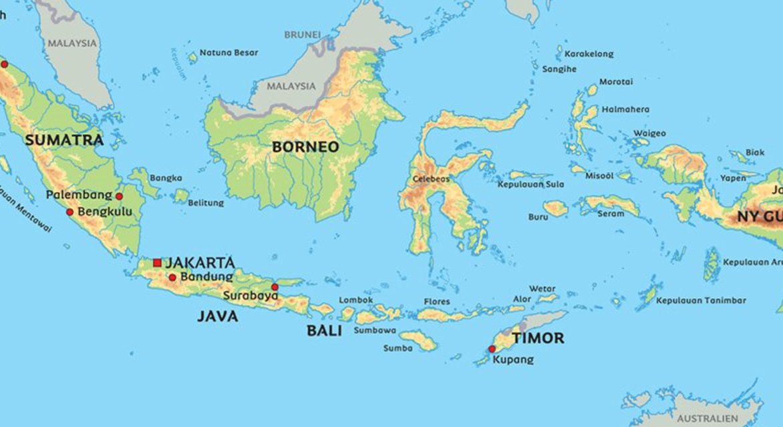
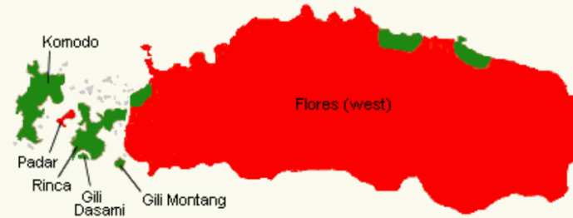
Nulevende
Udryddede
Komodovaraner lever på fem indonesiske øer og er tæt på at uddø.

Slide 9
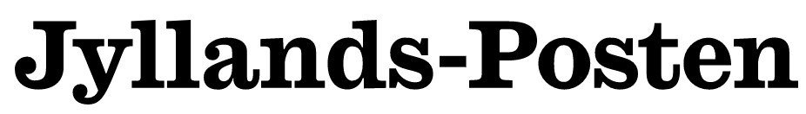
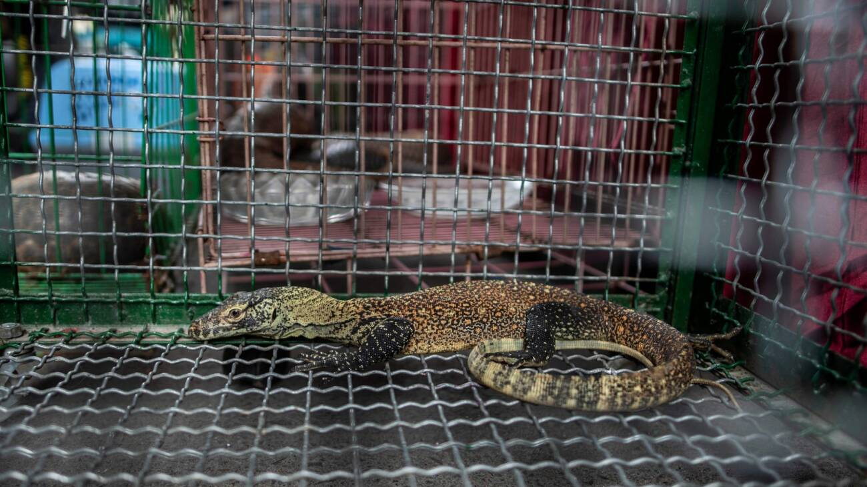
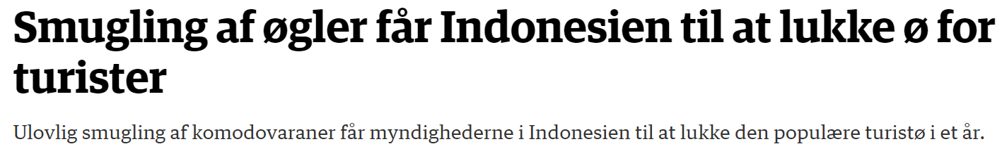
Smugling af komodovaraner
En komodovaran kan indbringe op til 35.000 $ på det sorte marked (primært Asien) og bruges som ”naturmedicin”
I 2019 blev 9 mænd anholdt, da de var mistænkt for at stjæle 40 komodovaraner

Slide 10
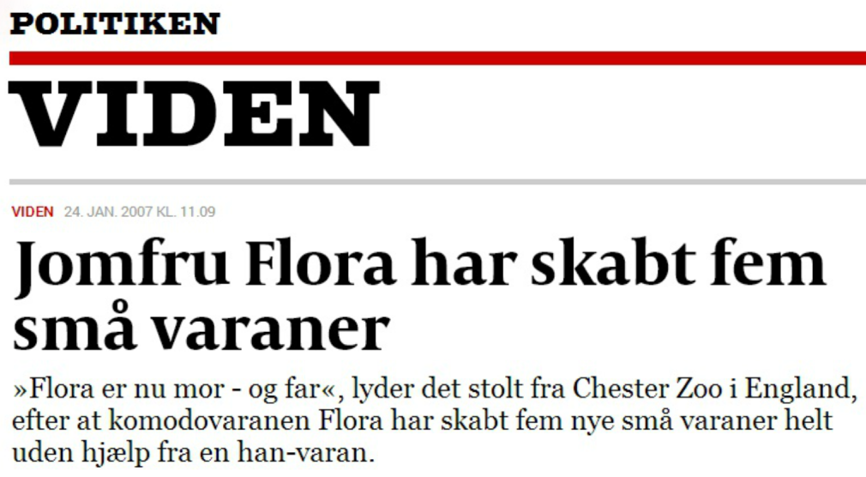

Slide 11
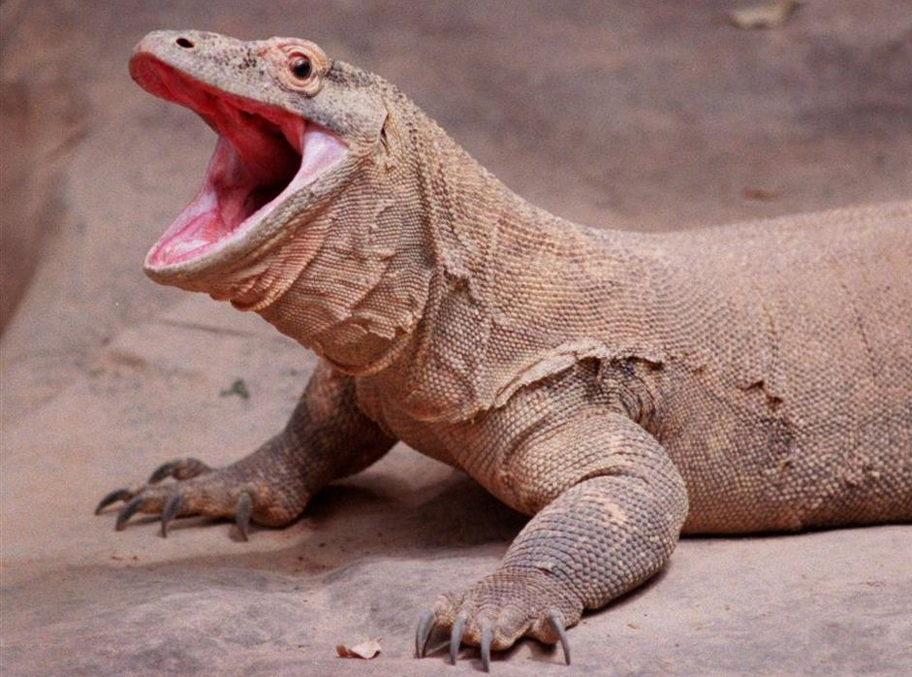
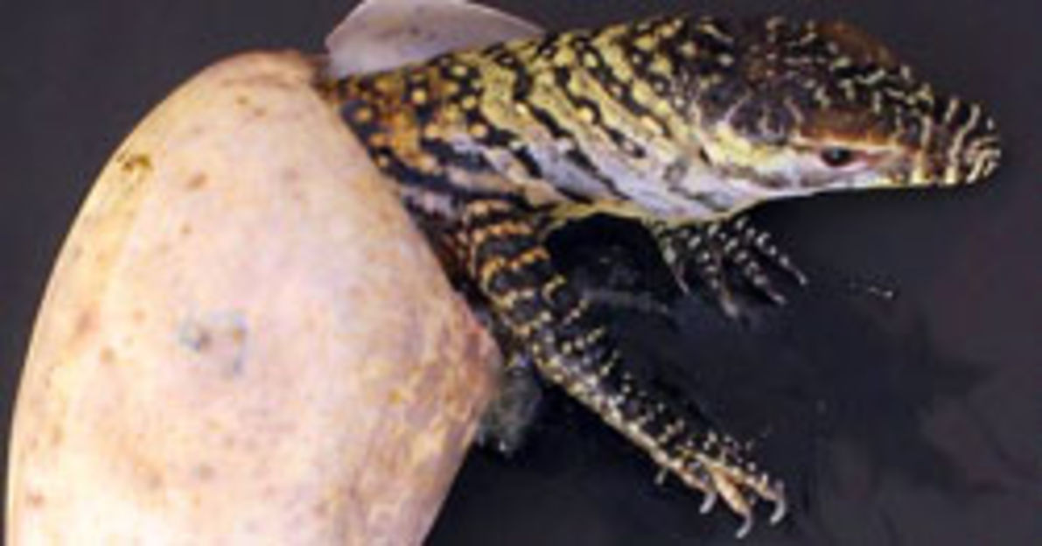
Flora fra Chester Zoo
I 2006 lagde Flora, en hun-komodovaran i Chester Zoo, et kuld æg, der klækkede og blev til unger.
Flora havde aldrig været sammen med en han-varan

Slide 12
Hvad ved vi?
Flora lagde 11 æg
8 af æggene klækkede – det blev alle hanner
De tre unger, der døde før klækning, var også hanner
I London Zoo fik en anden komodovaran, Sungai, 4 unger, der også var hanner
Det var to år siden, hun havde været sammen med en han

Slide 13
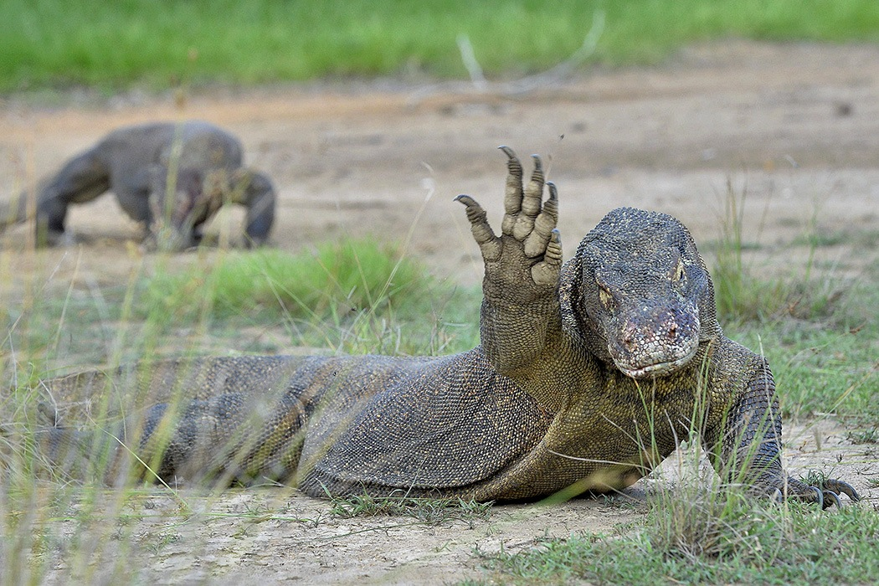
Senere…….
Sungai parres med en han, Raja
De får et blandet kuld af hunner og hanner

Slide 14
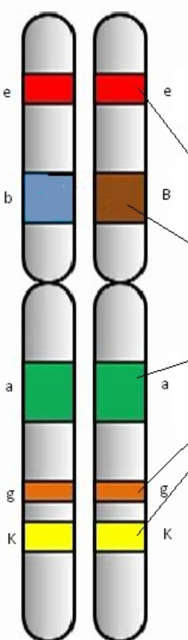
DNA test
DNA test blev lavet på både unger og forældre
Allelpar på syv udvalgte kromosomer blev undersøgt

Slide 15
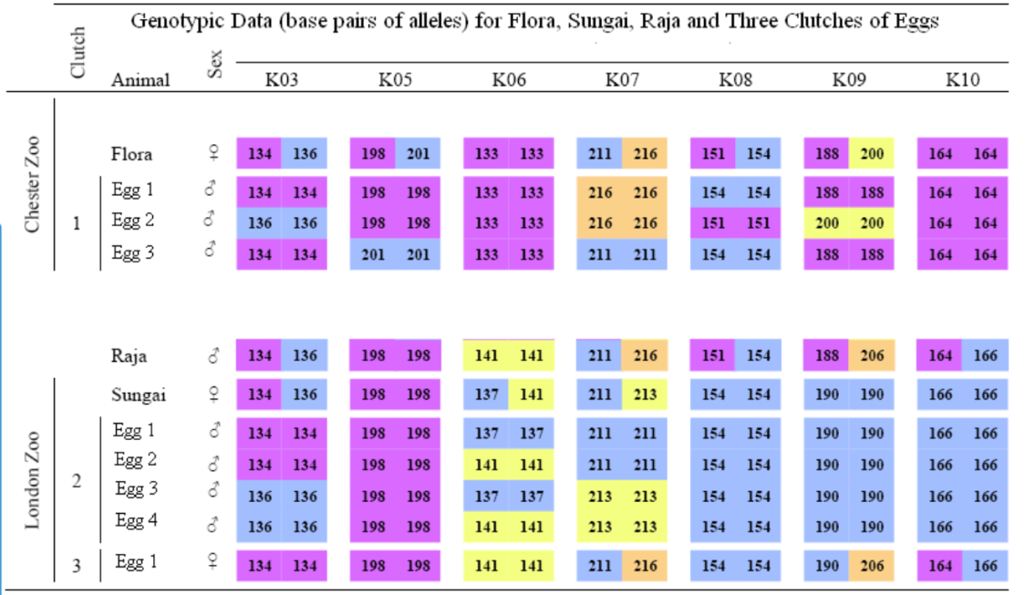
DNA test - resultat
DNA test blev lavet på både unger og forældre
De allele gener på syv udvalgte kromosomer blev undersøgt

Slide 16
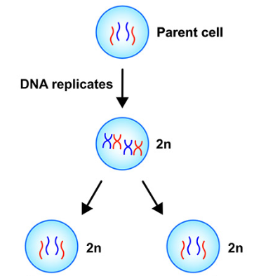
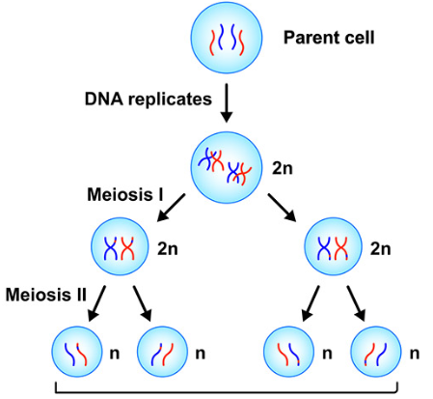
I skal forske nu…….
Brug jeres viden om meiose og mitose
Lav en skitse over:
De potentielle forklaringer på, hvordan ungerne kan være opstået uden at have en far
Udvælg den forklaring, I synes er bedst
Skriv jeres svar i et Google docs og læg det i holdmappen på drev

Slide 17
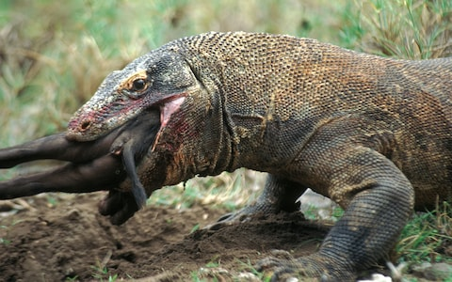
Præsentation af forslag

Slide 18
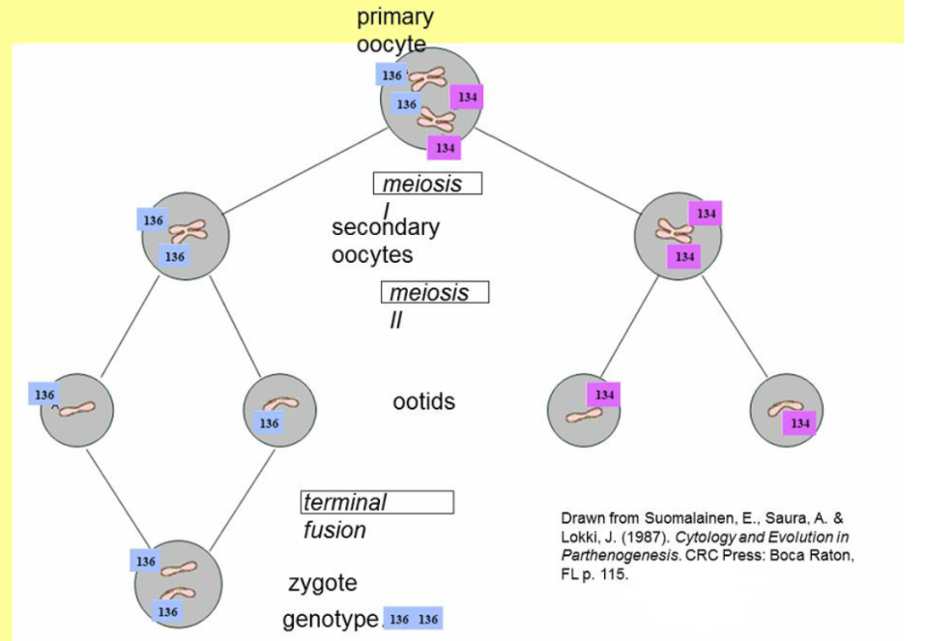

Slide 19
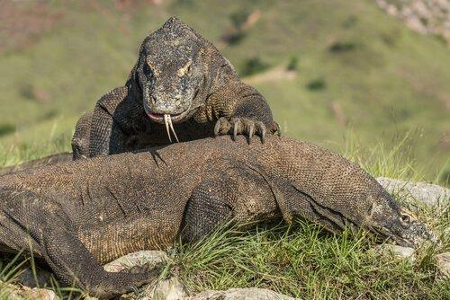
Hanner eller hunner?

Slide 20
Hvorfor var alle afkom hanner?
Hvad styrer kønsdannelsen hos komodovaraner?
Diskuter i grupperne – vær klar til at dele jeres forslag i plenum.
Skriv jeres svar i et Google docs og læg det i holdmappen på drev

Slide 21
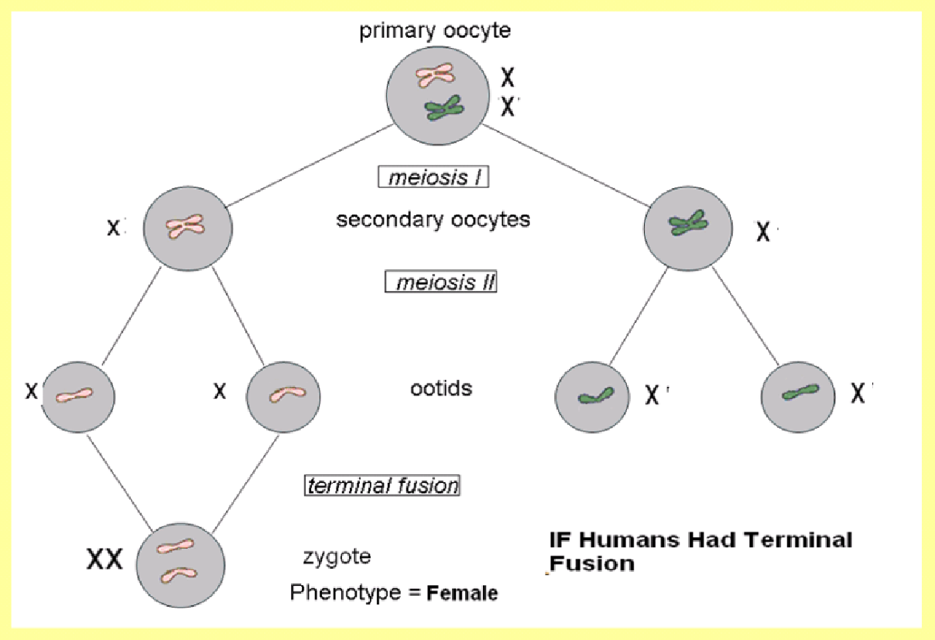
Kønsudvikling hos mennesker

Slide 22
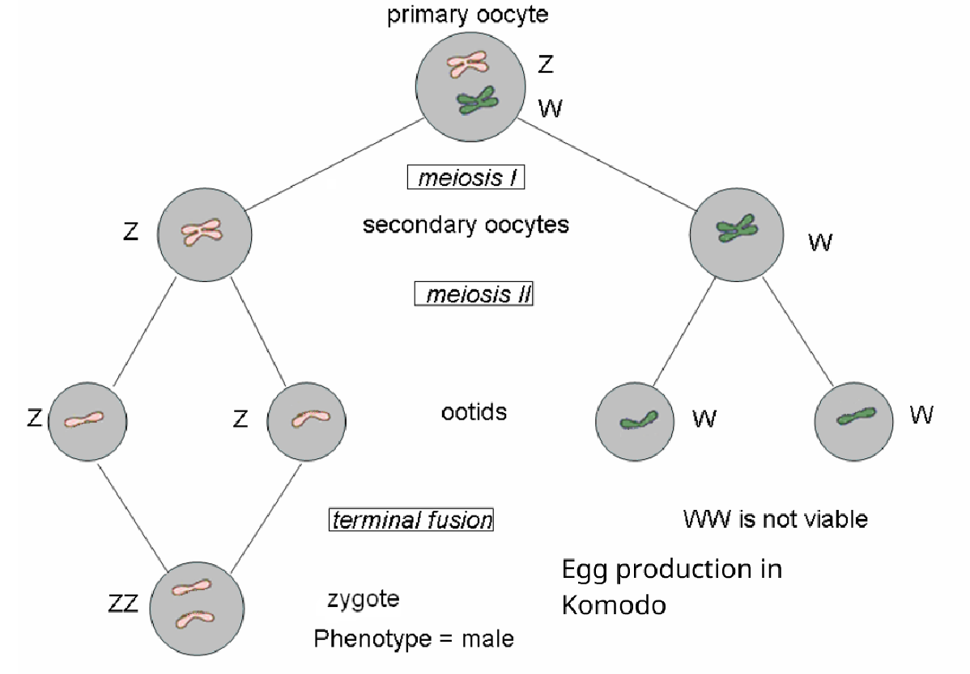
Kønsudvikling hos komodovaraner

Slide 23
Evolutions-forskere
I 2019 viste det sig, at ud af de 6.000 komodovaraner, der findes, er der kun 500 fødedygtige hunner.
Tyveri og smugling af disse dyr kan have store konsekvenser for den naturlige bestand af dyrene – især hvis der fjernes hunner.
Diskuter:
Kan den ukønnede formering være årsag til den skæve kønsfordeling?
Hvorfor kan denne formeringsstrategi have været fordelagtig for komodovaranerne i deres oprindelige habitat?

Slide 24
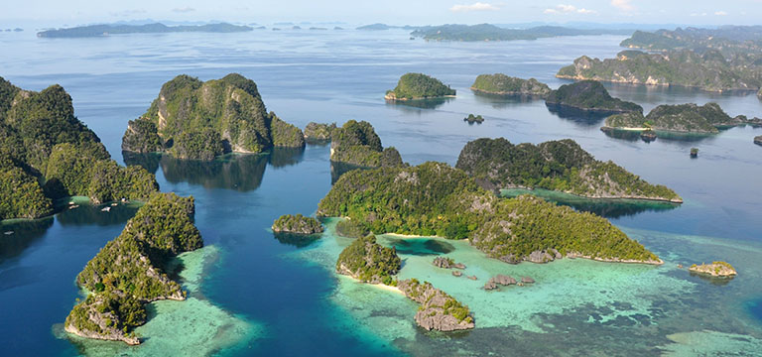

Slide 25
Er ukønnet formering svaret på reproduktion?
Partenogenese virker som en nem måde at reproducere sig på, hvorfor er det ikke blevet mere udbredt i dyreverdenen?

Slide 26
Litteratur:
Undersøgelsesbaseret undervisning:
https://www.eva.dk/ungdomsuddannelse/viden-om-ubnu-gymnasiet
https://www.ind.ku.dk/publikationer/inds_skriftserie/2014-36/Kompendie-IBSE_ny_web2.pdf
Simple greb kan gøre de gamle elevøvelser mere undersøgelsesbaserede – Københavns Universitet (ku.dk)
Giftkirtler hos komodovaraner:
https://www.newscientist.com/article/dn17156-venom-is-key-to-komodo-dragons-killing-power/
Indavl hos komodovaraner:
Virgin birth, genetic variation and inbreeding - PMC (nih.gov)

